Slide 1
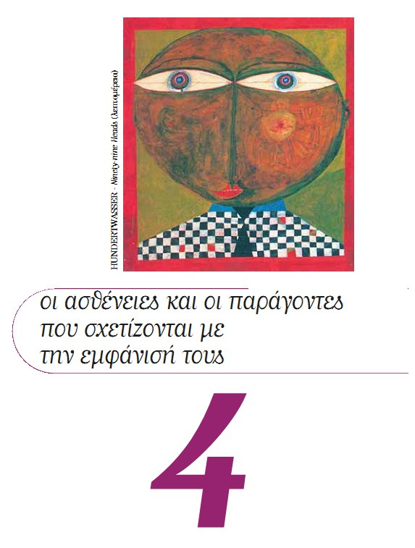
Βιολογία Γ’ Γυμνασίου

Slide 2
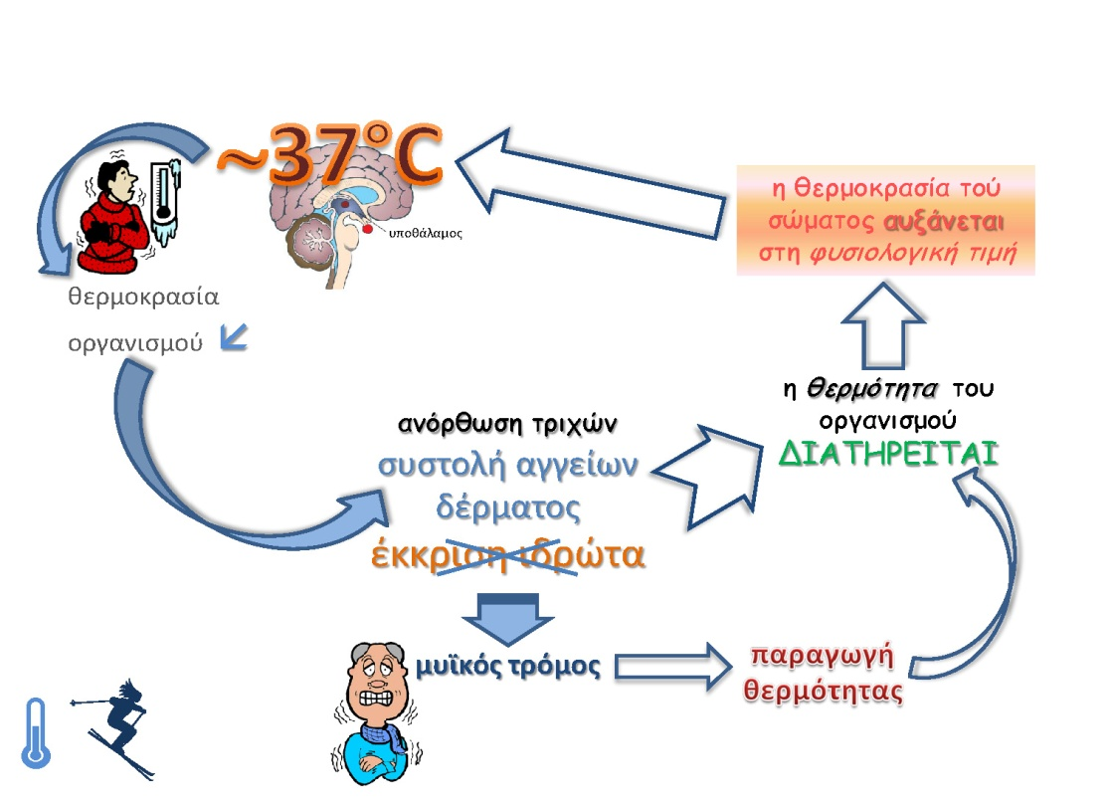
Ομοιόσταση
Η ικανότητα των οργανισμών να διατηρούν το εσωτερικό τους περιβάλλον (σύσταση και ποσότητα υγρών, θερμοκρασία, pH κ.ά.) σχετικά σταθερό, ανεξάρτητα από τις συνθήκες του εξωτερικού περιβάλλοντος στο οποίο ζουν ονομάζεται ομοιόσταση

Slide 3
Ομοιόσταση
Μερικά από τα αποτελέσματα των ομοιοστατικών μηχανισμών του ανθρώπου
pH αίματος περίπου 7,4.
πίεση του αίματος 12 mmHg / 8 mmHg.
θερμοκρασία σώματος περίπου 37 ºC

Slide 4
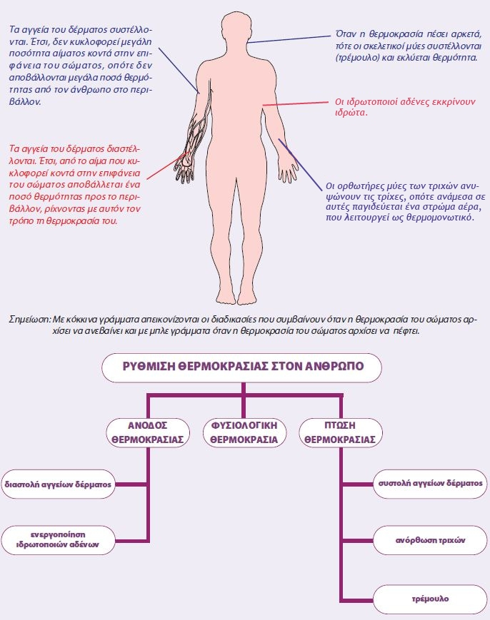
Ομοιόσταση

Slide 5
Ομοιόσταση

Slide 6
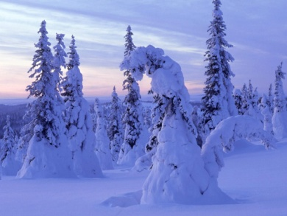
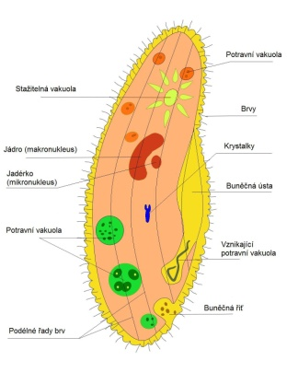
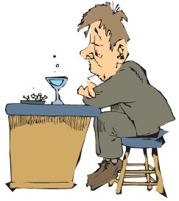
Παράγοντες που διαταράσσουν την Ομοιόσταση
διάφοροι περιβαλλοντικοί παράγοντες (π.χ. ακτινοβολίες, ακραίες μεταβολές της θερμοκρασίας)
παθογόνοι μικροοργανισμοί (ιοί, βακτήρια, μύκητες και πρωτόζωα)
ψυχολογικές διαταραχές
κληρονομικές δυσλειτουργίες
ο τρόπος ζωής ή συμπεριφοράς (π.χ. κάπνισμα, κατάχρηση οινοπνευματωδών ποτών, μη ισορροπημένη διατροφή).

Slide 7
Παθογόνοι οργανισμοί
Ένας μικροοργανισμός που εισέρχεται στον άνθρωπο και του προκαλεί ασθένεια χαρακτηρίζεται παθογόνος.
Ο άνθρωπος που προσβάλλεται ονομάζεται ξενιστής.
Η είσοδος του παθογόνου μικροοργανισμού σε έναν ξενιστή ονομάζεται μόλυνση.
Μια ασθένεια που μπορεί να μεταδοθεί από ένα άτομο σε άλλο χαρακτηρίζεται μολυσματική.
Όταν κάποιος ασθενεί, συνήθως εμφανίζει ορισμένα συμπτώματα της ασθένειας (π.χ. πυρετό, διάρροια κτλ.).
Η εξέταση των συμπτωμάτων μπορεί να οδηγήσει τον γιατρό στη διάγνωση, δηλαδή στην αναγνώριση της ασθένειας.

Slide 8
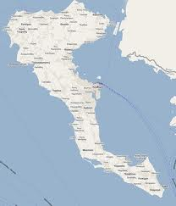
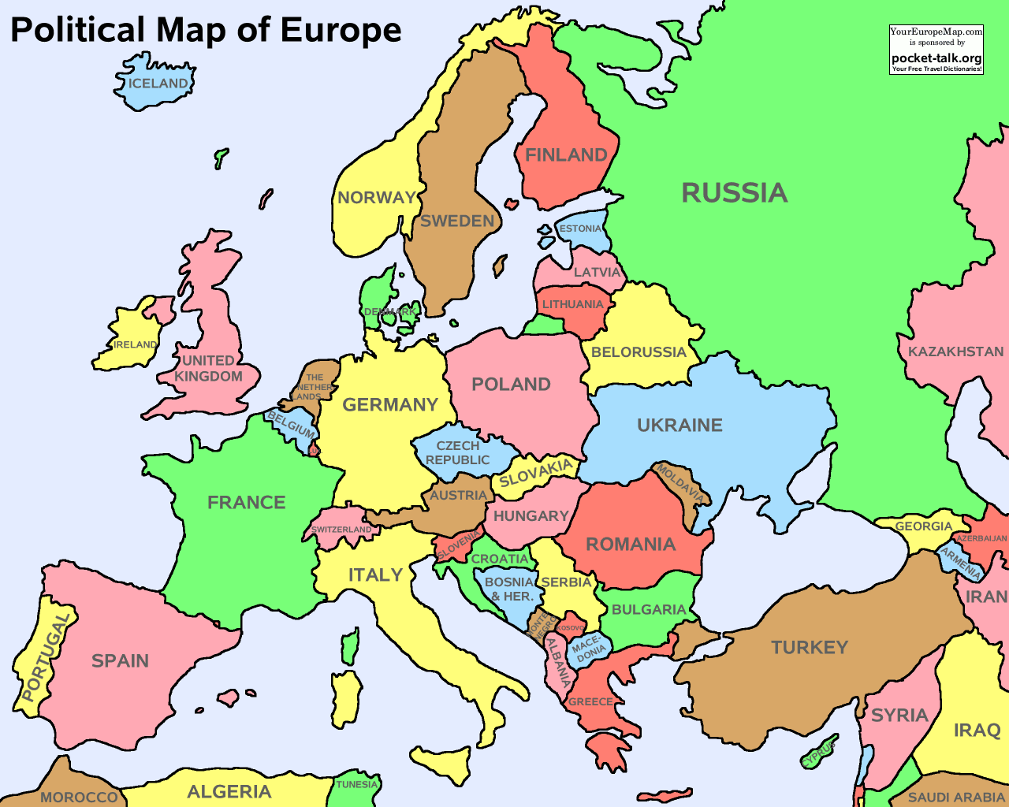
Επιδημία - Πανδημία
Όταν όμως σε μια συγκεκριμένη χρονική περίοδο παρατηρηθεί μεγάλος αριθμός κρουσμάτων μιας ασθένειας, τότε λέμε ότι έχουμε επιδημία.
Εάν η ασθένεια αυτή εξαπλωθεί σε πολλές χώρες, τότε έχουμε πανδημία.

Slide 9
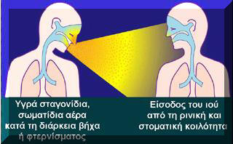
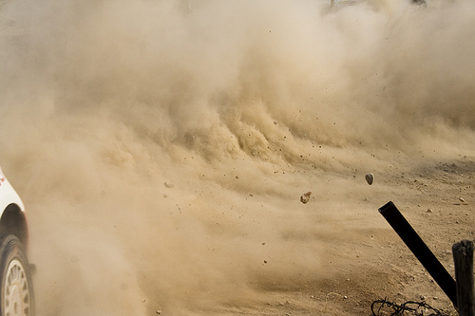
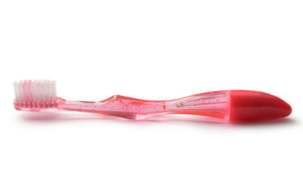
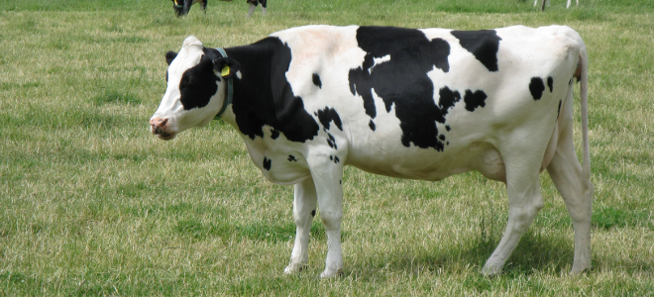
Τρόποι μετάδοσης ασθένειας
Με σταγονίδια, όπως αυτά που δημιουργούνται όταν κάποιος βήχει ή φταρνίζεται.
Με τη σκόνη, η οποία μπορεί να περιέχει κάποιους μικροοργανισμούς και να τους μεταφέρει πολύ μακριά.
Με την επαφή με μολυσμένα αντικείμενα (π.χ. πετσέτες ή οδοντόβουρτσες).
Με τα κόπρανα, όταν τα μικρόβια που υπάρχουν σε αυτά περάσουν στο πόσιμο νερό ή στην τροφή.

Slide 10
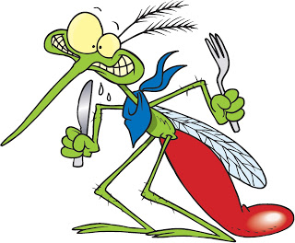
Τρόποι μετάδοσης ασθένειας
Με τα ζώα π.χ μύγες, κουνούπι
Με το αίμα π.χ σε περίπτωση που το αίμα ενός μολυσμένου ατόμου έρθει σε επαφή με το αίμα ενός υγιούς
Με τη σεξουαλική επαφή με μολυσμένο άτομο

Slide 11
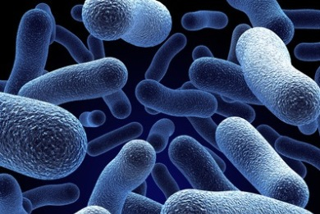
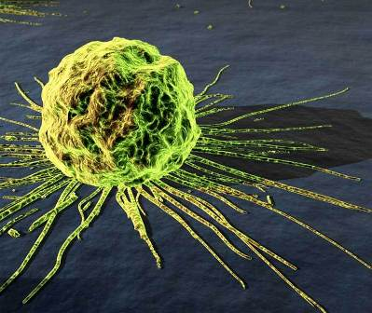
Μικροοργανισμοί που δημιουργούν ασθένειες
Βακτήρια
Τα βακτήρια μας βλάπτουν με δύο τρόπους:
είτε άμεσα, προσβάλλοντας και καταστρέφοντας τους ιστούς μας
είτε έμμεσα, με κάποιες βλαβερές ουσίες που παράγουν, τις τοξίνες.
Ιοί
Οι ιοί πολλαπλασιάζονται και συνθέτουν τα συστατικά τους μόνο όταν χρησιμοποιούν τα υλικά και τους μηχανισμούς των κυττάρων του οργανισμού-ξενιστή.

Slide 12
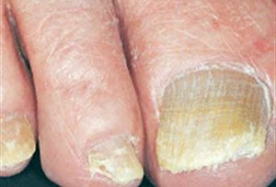
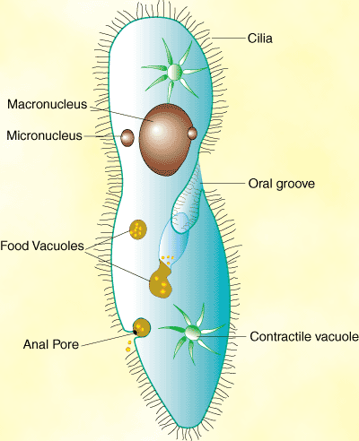
Μικροοργανισμοί που δημιουργούν ασθένειες
Μύκητες
Μύκητες: Αρκετές είναι και οι ασθένειες που οφείλονται σε μύκητες, με περισσότερο γνωστές τις ασθένειες του δέρματος (δερματικές μυκητιάσεις).
Πρωτόζωα: Λίγα είναι τα πρωτόζωα που προσβάλλουν τον άνθρωπο προκαλώντας του σοβαρές ασθένειες. Ένα από αυτά είναι το πλασμώδιο, που προκαλεί την ελονοσία.
Πρωτόζωα

Slide 13
Αμυντικοί μηχανισμοί του ανθρώπινου οργανισμού
ΑΜΥΝΤΙΚΟΙ ΜΙΧΑΝΙΣΜΟΙ
εσωτερικοί
εξωτερικοί
γενικούς
ειδικούς
η φλεγμονή
ο πυρετός
ουσίες με αντιμικροβιακή δράση
φαγοκυττάρωση
ανοσολογική απόκριση

Slide 14
Αμυντικοί μηχανισμοί του ανθρώπινου οργανισμού
ΑΜΥΝΤΙΚΟΙ ΜΙΧΑΝΙΣΜΟΙ
εσωτερικοί
εξωτερικοί
Το δέρμα
Το σάλιο.
Ο ιδρώτας.
Το εσωτερικό της μύτης, της στοματικής κοιλότητας, των βλεφάρων, αλλά και των γεννητικών οργάνων
Ο πεπτικός σωλήνας

